Slide 1



Khoa học
Hỗn hợp và dung dịch

Slide 2
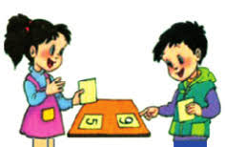
A. Hoạt động cơ bản
1. Liên hệ thực tế
Bạn đã bao giờ pha nước chanh chưa?
Khi pha nước chanh bạn dùng những vật liệu nào?
Khi hòa lẫn những vật liệu đó với nhau, chúng có đặc điểm như thế nào?
Chia sẻ kinh nghiệm của mình với bạn...

Slide 3
A. Hoạt động cơ bản
1. Liên hệ thực tế
Em đã từng pha nước chanh ở nhà.
Khi pha nước chanh, em sử dụng những vật liệu: đường, chanh tươi, một xíu muối và nước.
Khi hòa lẫn những vật liệu đó, nó sẽ tạo ra một thứ đồ uống vừa ngọt của đường, vừa chua chua của chanh và nước uống cảm thấy thanh dịu không bị gắt khi ta bỏ thêm vài hạt muối trắng.

Slide 4
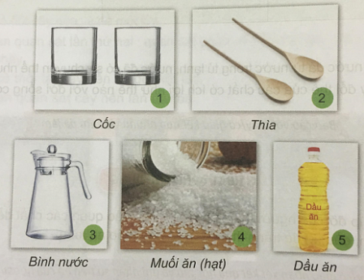
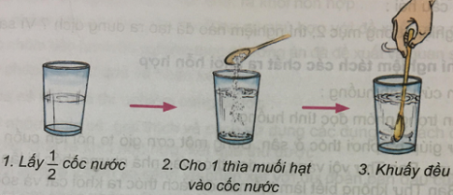
2. Làm thí nghiệm1, nhận xét và viết:
a. Lấy dụng cụ và các chất như hình sau
b. Tiến hành thí nghiệm 1(sgk)
TÊN CHẤT | ĐẶC ĐIỂM CỦA CHẤT
 | TRƯỚC KHI THÍ NGHIỆM | SAU KHI THÍ NGHIỆM
.... | ........... | ...........
.... | ............ | ..........

Slide 5
2. Làm thí nghiệm 1, nhận xét và viết:
Kết quả thí nghiệm
TÊN CHẤT | ĐẶC ĐIỂM CỦA CHẤT
 | TRƯỚC KHI THÍ NGHIỆM | SAU KHI THÍ NGHIỆM
Nước | Thể lỏng trong suốt không màu không mùi | Nước có màu hơi đục, vị mặn.
Muối | Thể rắn, hạt nhỏ màu trắng | Tan trong nước, không còn hình dạng

Slide 6
2. Làm thí nghiệm 2(Sách giáo khoa), nhận xét và viết:
Hoàn thành bảng 2
TÊN CHẤT | ĐẶC ĐIỂM CỦA CHẤT
 | TRƯỚC KHI THÍ NGHIỆM | SAU KHI THÍ NGHIỆM
.... | ........... | ...........
.... | ............ | ..........

Slide 7
Kết quả thí nghiệm
TÊN CHẤT | ĐẶC ĐIỂM CỦA CHẤT
 | TRƯỚC KHI THÍ NGHIỆM | SAU KHI THÍ NGHIỆM
Nước | Thể lỏng trong suốt không màu không mùi | Một ít nước theo váng dầu nổi trên mặt có mùi dầu ăn
Dầu ăn | Thể lỏng, màu vàng nhạt | Nổi trên mặt nước màu vàng nhạt kết lại từng mảng.

Slide 8
3. Đọc và trả lời
Hỗn hợp
Được tạo thành từ hai hay nhiều chất trộn lẫn vào nhau.
Ví dụ: hỗn hợp muối và hạt tiêu xay nhỏ. Hỗn hợp dầu ăn và nước.
Dung dịch
Là hỗn hợp một hoặc vài chất này tan vào trong chất kia và không phân biệt được riêng từng chất.
Ta thường gặp các dung dịch do chất rắn hòa tan vào trong chất lỏng, chất khí tan vào trong chất lỏng hoặc chất lỏng này tan vào trong chất lỏng kia.
Ví dụ: nước chanh là dung dịch gồm nước quả chanh và đường tan vào trong nước. Nước muối là dung dịch gồm muối tan vào trong nước.

Slide 9

Ở 2 thí nghiệm trong mục 2, thí nghiệm nào đã tạo ra dung dịch? Vì sao?
Ở 2 thí nghiệm ở mục 2, thí nghiệm thứ nhất đã tạo ra dung dịch.
Vì khi ta hòa tan nước và muối ta nhận được dung dịch nước muối, không còn phân biệt được đâu là muối, đâu là nước trong suốt như ban đầu.

Slide 10

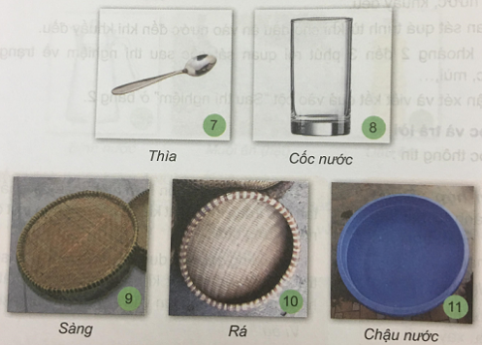
4. Làm thí nghiệm tách chất ra khỏi hỗn hợp
a. Nghiên cứu tình huống
Các bạn trong nhóm đọc tình huống: “Bạn Thư giúp bà phơi thóc ở sân. Bỗng một cơn gió to nối lên cuôn theo cát, sỏi bay tứ tung. Bạn Thư vội vàng thu dọn thóc vào nhà nhưng thóc bị lẫn rất nhiều cát và sỏi. Bạn Thư không biết làm thế nào để tách thóc ra khỏi cát và sỏi. Các em hãy giúp bạn nhé!”

Slide 11
4. Làm thí nghiệm tách chất ra khỏi hỗn hợp
b. Chia sẻ ý tưởng và đề xuất
Các bạn trong nhóm chia sẻ ý tưởng, đề xuất cách tách thóc ra khỏi cát, sỏi và dụng cụ cần dùng để tách (hoặc sử dụng một số dụng cụ đơn giản như hình gợi ý)
Trong các dụng cụ trên, bạn Thư cần lấy sàng để sảy cho cát và sỏi rơi ra ngoài theo những lỗ nhỏ trên mặt sàng, phần còn lại sẽ là thóc.

Slide 12

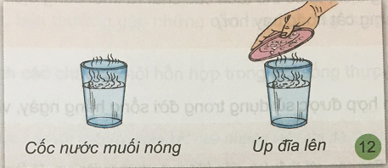
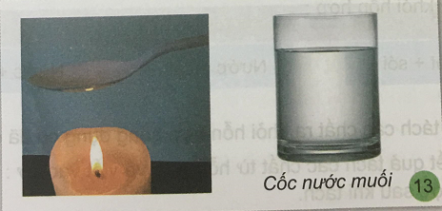
5. Làm thí nghiệm tách chất ra khỏi dung dịch
Cách 1: sgk
Cách 2: sgk
Dự đoán kết quả: Chất thu được sau khi tách các chất ra khỏi dung dịch sẽ như thế nào?
Nước thu được là nước tinh khiết hay nước muối? Trên thìa sứ thu được chất gì?
Chất thu được sau khi tách các chất ra khỏi dung dịch sẽ trở về trạng thái ban đầu. Nước thu được là nước tinh khiết. Trên thìa sứ thu được muối tinh.

Slide 13

6. Đọc và viết
Chọn một hỗn hợp được sử dụng trong đời sống hàng ngày, viết cách tạo thành hỗn hợp đó
Hỗn hợp sử dụng trong đời sống hàng ngày: Pha nước chanh muối giải nhiệt
Cách làm: Lấy một cốc nước lọc trong suốt sau đó cho vào 23 thìa ăn nước cốt chanh, bỏ thêm 14 thìa ăn muối tinh trắng. Sau só lấy thìa khoắng đều cho đến khi muối tan hết ta được hỗn hợp nước chanh muối.

Slide 14
B. Hoạt động thực hành
Câu 1: Lấy một trong các hỗn hợp sau và dụng cụ phù hợp ở góc học tập để tách các chất ra khỏi hỗn hợp
cát + sỏi nước + cát nước + trấu
b. Thực hành tách các chất ra khỏi hỗn hợp bằng dụng cụ đã chuẩn bị.
b. Tách các chất ra khỏi hỗn hợp
Ta dùng cái sàng có lỗ nhỏ để sàng cát và sỏi.
Thực hiện: Ta đổ hỗn hợp cát và sỏi vào sàng xong dùng tay sàng qua sàng lại cho đến khi cát rơi xuống hết còn lại trong sàng toàn là sỏi thì ta hoàn thành.
Ta dùng cái rây để lấy cát và nước.
Thực hiện: Để cái rây trên một cái tô, sau đó đổ hỗn hợp nước và cát lên trên rây. Khi đó nước sẽ từ từ rơi xuống bát, cát sẽ được giữ lại ở trên rây, khi nào nước rơi xuống hết thì khi đó hoàn thành.
Ta dùng cái rổ có lỗ nhỏ để tách nước và trấu
Thực hiện: Để cái rổ trên một cái tô, sau đó đổ hỗn hợp nước và trấu lên trên rổ. Khi đó nước sẽ từ từ rơi xuống bát, trấu sẽ được giữ lại ở trên rây, khi nào nước rơi xuống hết thì khi đó hoàn thành.

Slide 15
B. Hoạt động thực hành
Câu 1: Lấy một trong các hỗn hợp sau và dụng cụ phù hợp ở góc học tập để tách các chất ra khỏi hỗn hợp
cát + sỏi nước + cát nước + trấu
c. Nhận xét kết quả tách các chất từ hỗn hợp và viết vào vở: tên hỗn hợp, các chất thu
c. Kết quả tách các chất từ hỗn hợp:
Cát + sỏi: thu được cát và sỏi.
Nước + cát: thu được nước và cát
Nước + trấu: thu được nước và trấu.

Slide 16
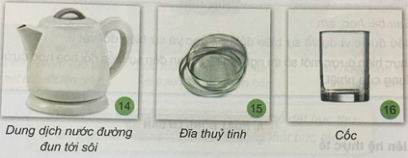
B. Hoạt động thực hành
Câu 2: Trang 11 sách VNEN khoa học 5 tập 2
Thực hành tách chất ra khỏi dung dịch:
a. Lấy một ít dung dịch nước đường đã đun tới sôi từ bình đựng "dung dịch nước đường" và dụng cụ phù hợp để tách được nước ra khỏi dung dịch đó.
b. Thực hành tách nước ra khỏi dung dịch bằng dụng cụ chưng cất.
c. Nhận xét về nước được tách ra từ dung dịch nước đường và viết vào vở.
b. Tiến hành tách nước ra khỏi dung dịch:
Đổ dung dịch nước đường từ bình đựng vào cốc, úp đĩa thủy tinh lên cốc và chờ 2-3 phút.
Gạt nước đọng trên đĩa bằng thìa sang một cái bát.
Tiếp tục úp đĩa lên miệng cốc nước đường và tiếp tục lấy đi nước đọng trên đĩa.
c. Nhận xét: nước được tách ra từ dung dịch nước đường là nước tinh khiết.

Slide 17


B. Hoạt động thực hành
Câu 3: Trong thực tế, bạn thường gặp những hỗn hợp, những dung dịch nào? Nêu ví dụ.
Ứng dụng tách các chất ra khỏi hỗn hợp trong đời sống thực tế có ích lợi gì ? Nêu ví dụ.
Trong thực tế, em thường gặp:
  Các hỗn hợp: muối tiêu, vữa bê tông, muối mè, dưa muối....
  Các dung dịch: Chanh muối, canh đường, nước cam, nước muối, nước đường,...
Ứng dụng tách các chất ra khỏi hỗn hợp trong đời sống thực tế giúp con người sử dụng các nguồn thực phẩm có chất lượng, tốt cho sức khoẻ. Ví dụ: Pha nước chanh muối sẽ rất có lợi trong việc giúp con người giải nhiệt trong mùa hè nắng nóng. Còn nếu chỉ ăn chanh và uống nước muối thì nó lại rất có hại có cơ thể.

Slide 18
Chọn một hỗn hợp hoặc dung dịch mà bạn biết trong đời sống hàng ngày, viết cách tạo thành và cách tách chất ra khỏi hỗn hợp dung dịch đó.

